Slide 1

Мастер-класс по изготовлению подсвечника
(техника декупаж)

Slide 2
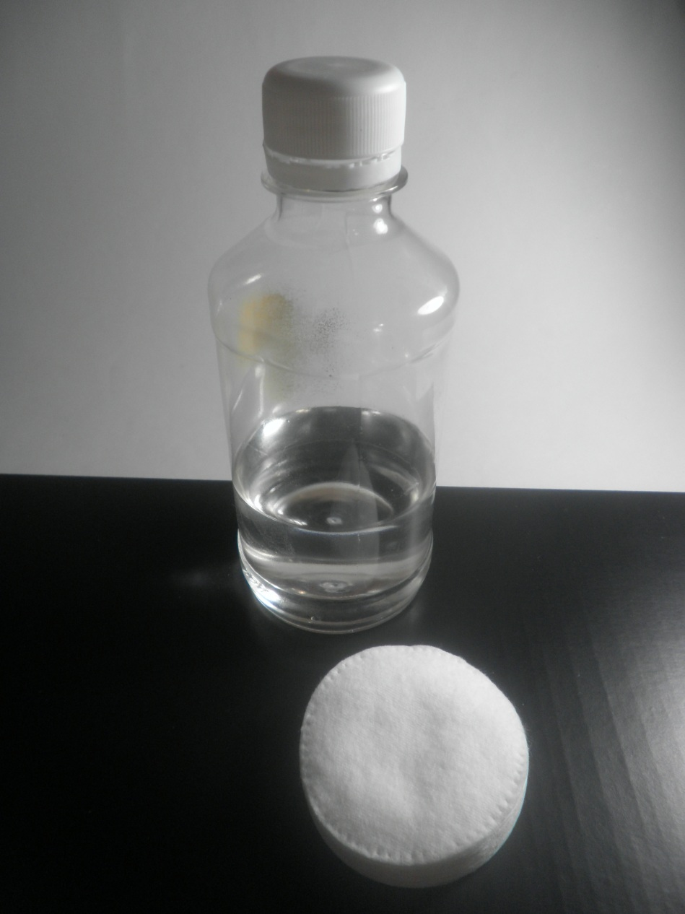
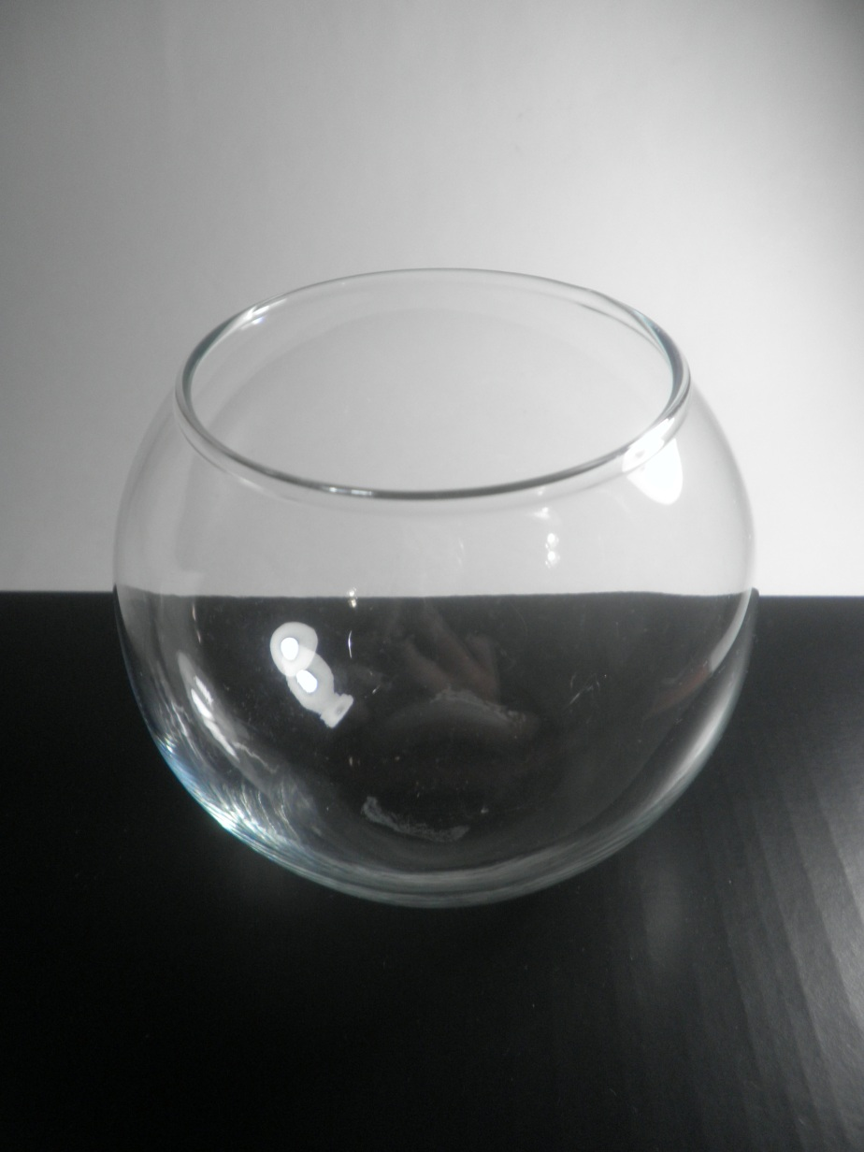
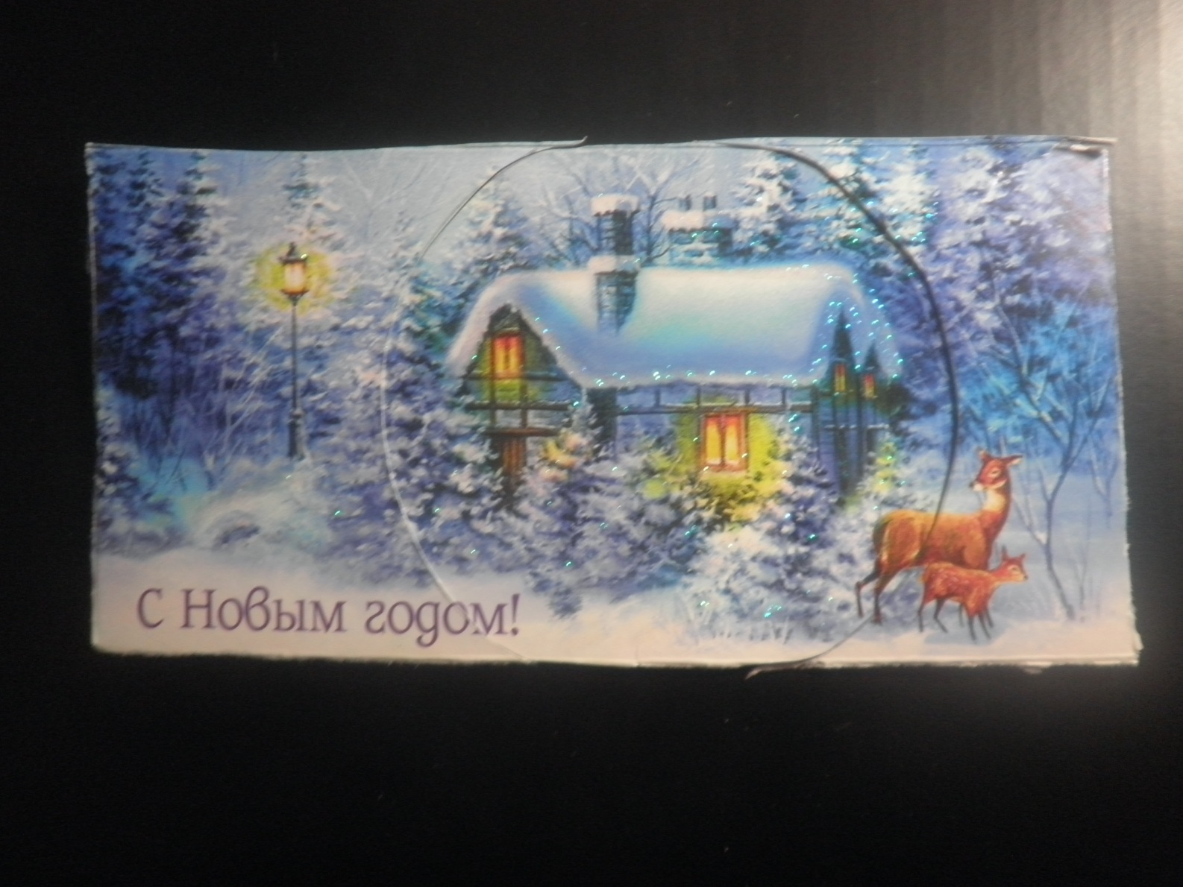
Материалы
Стеклянная ваза
картинка
Обезжиреватель

Slide 3
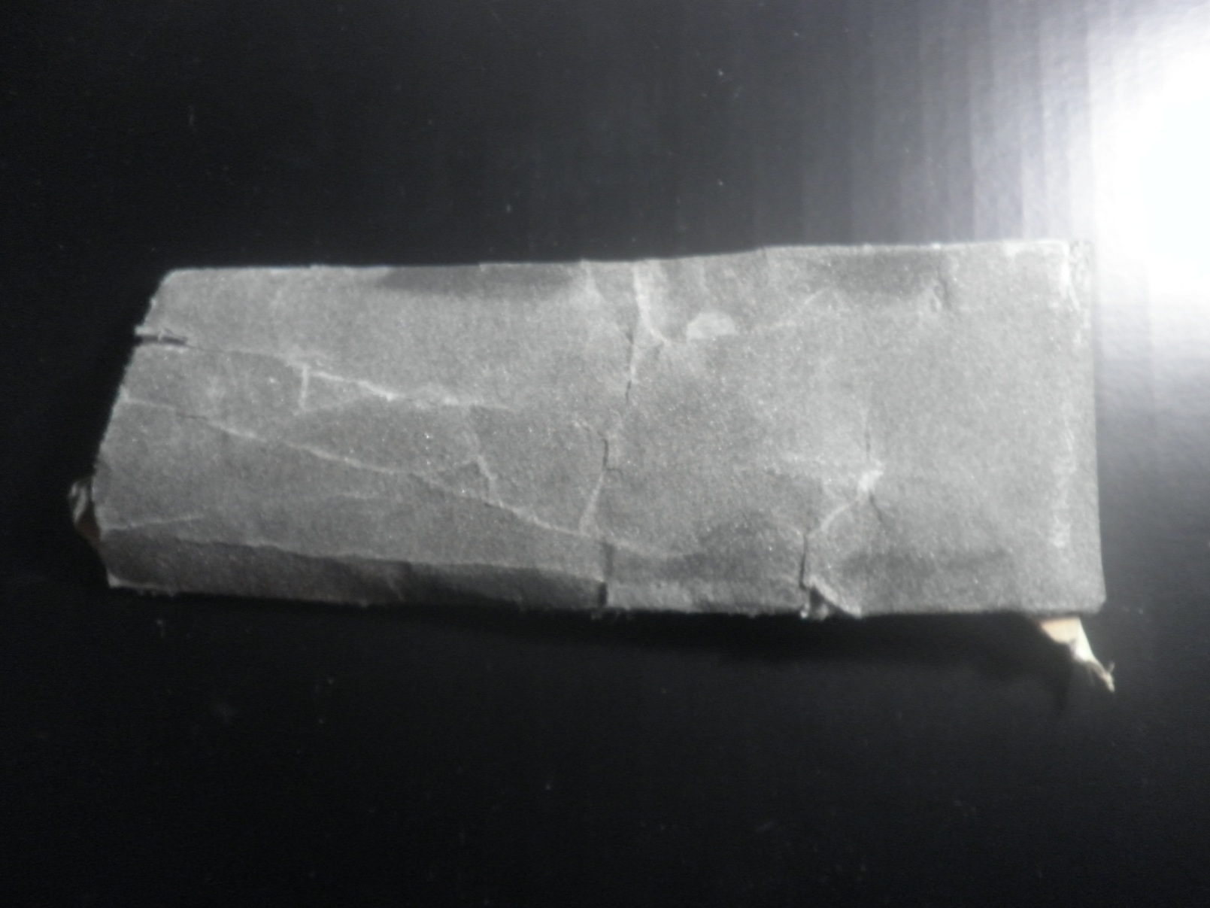
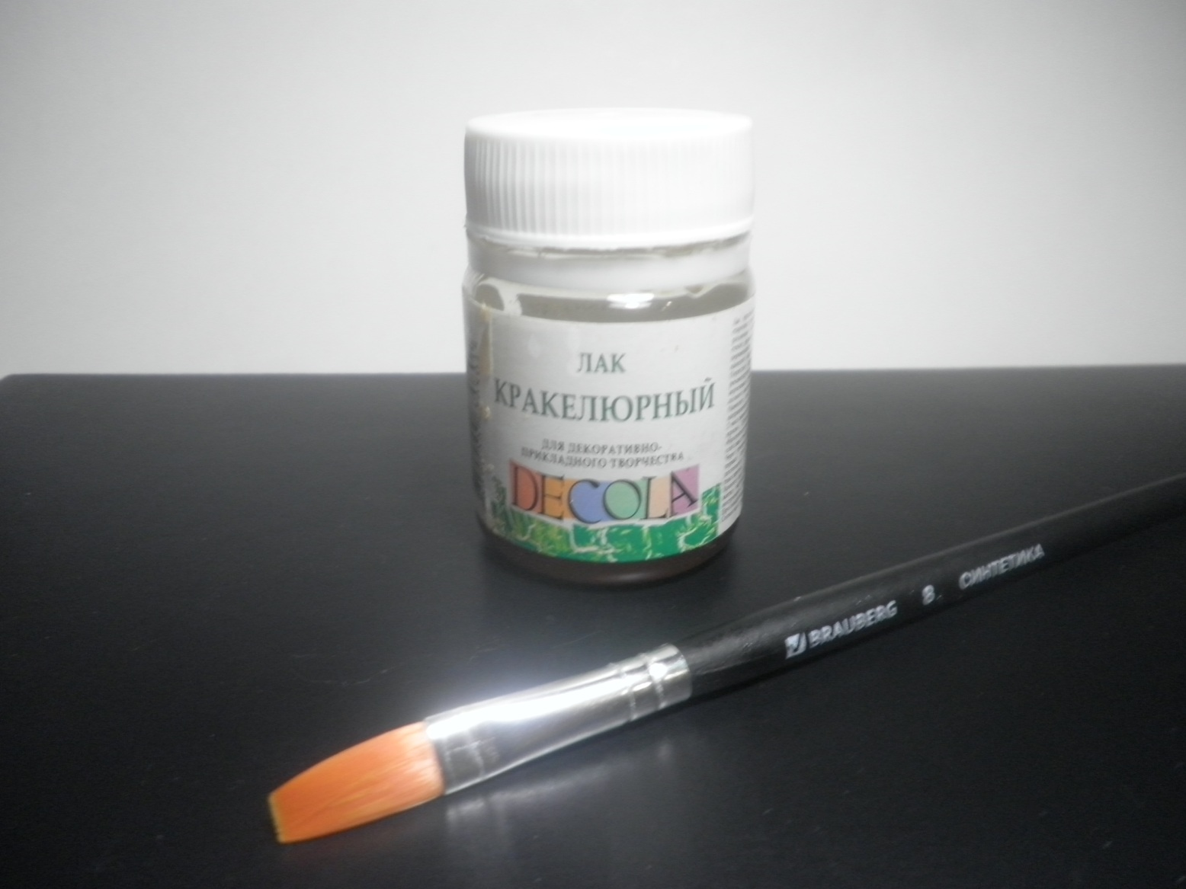
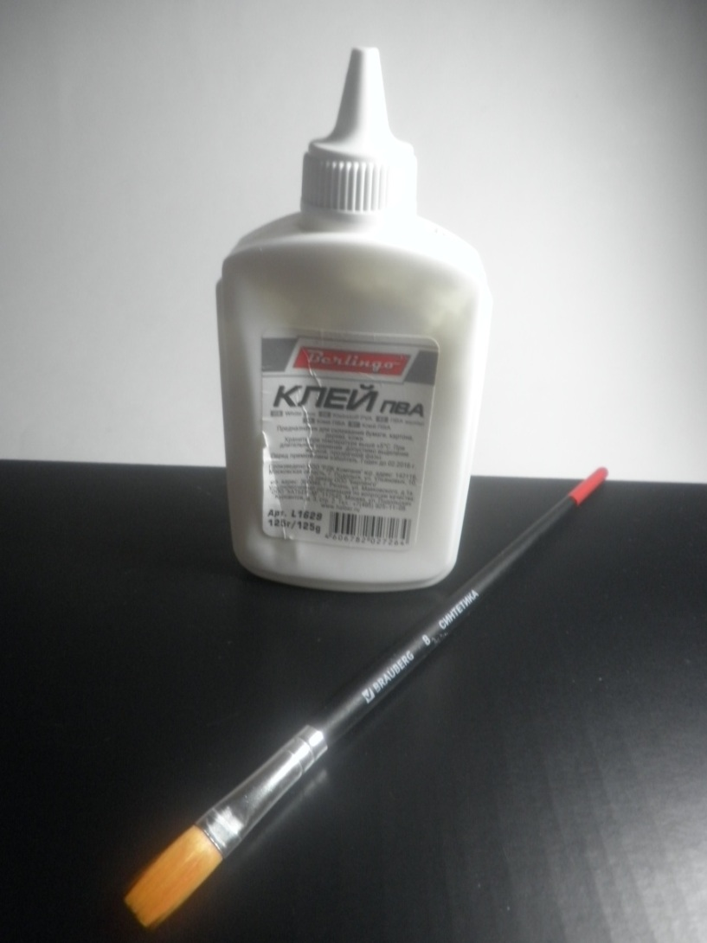
Материалы
Наждачная бумага
Клей ПВА
Кракелюрный лак

Slide 4
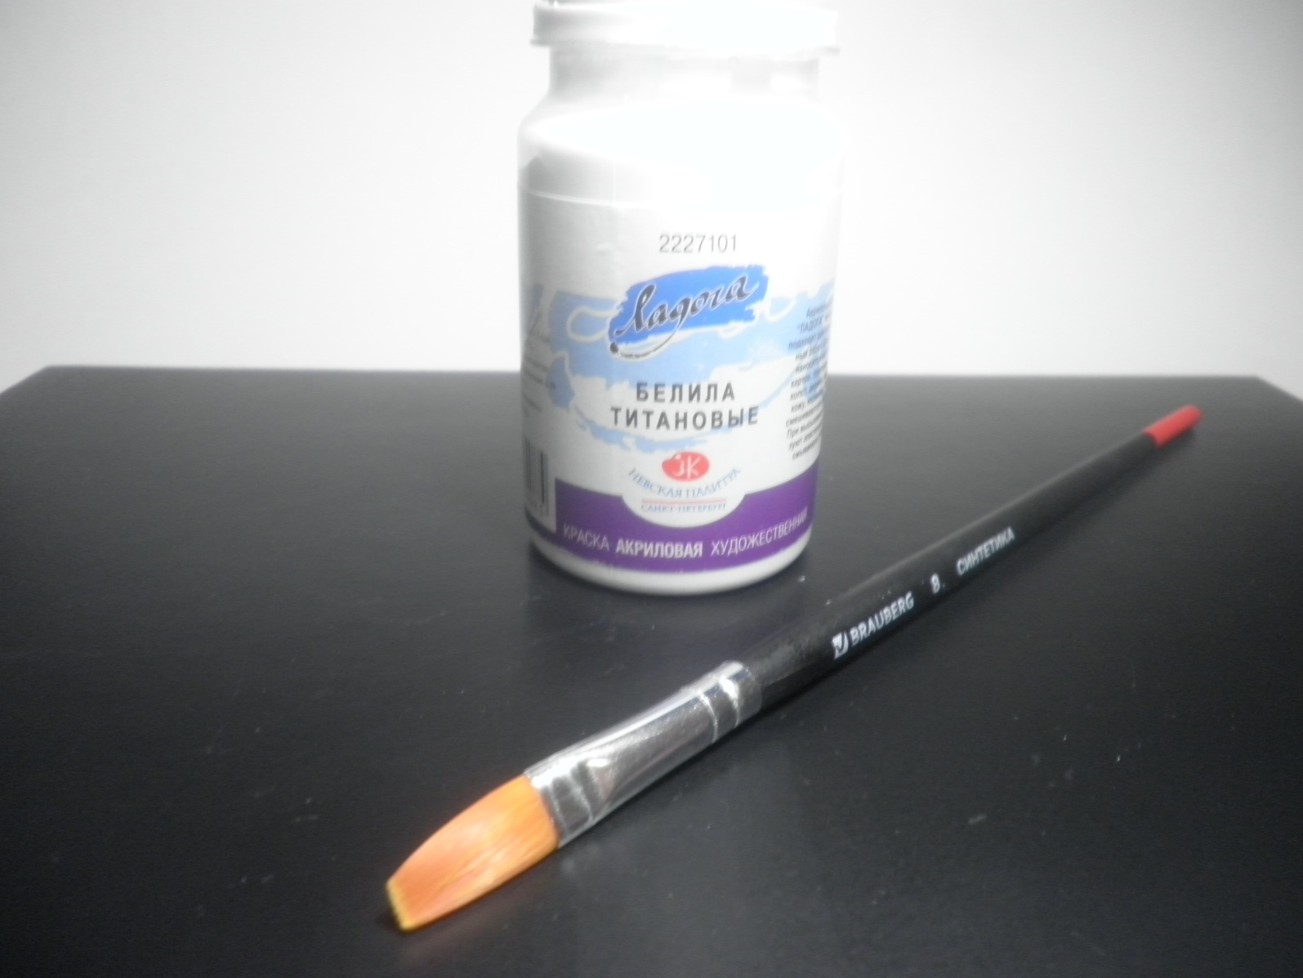
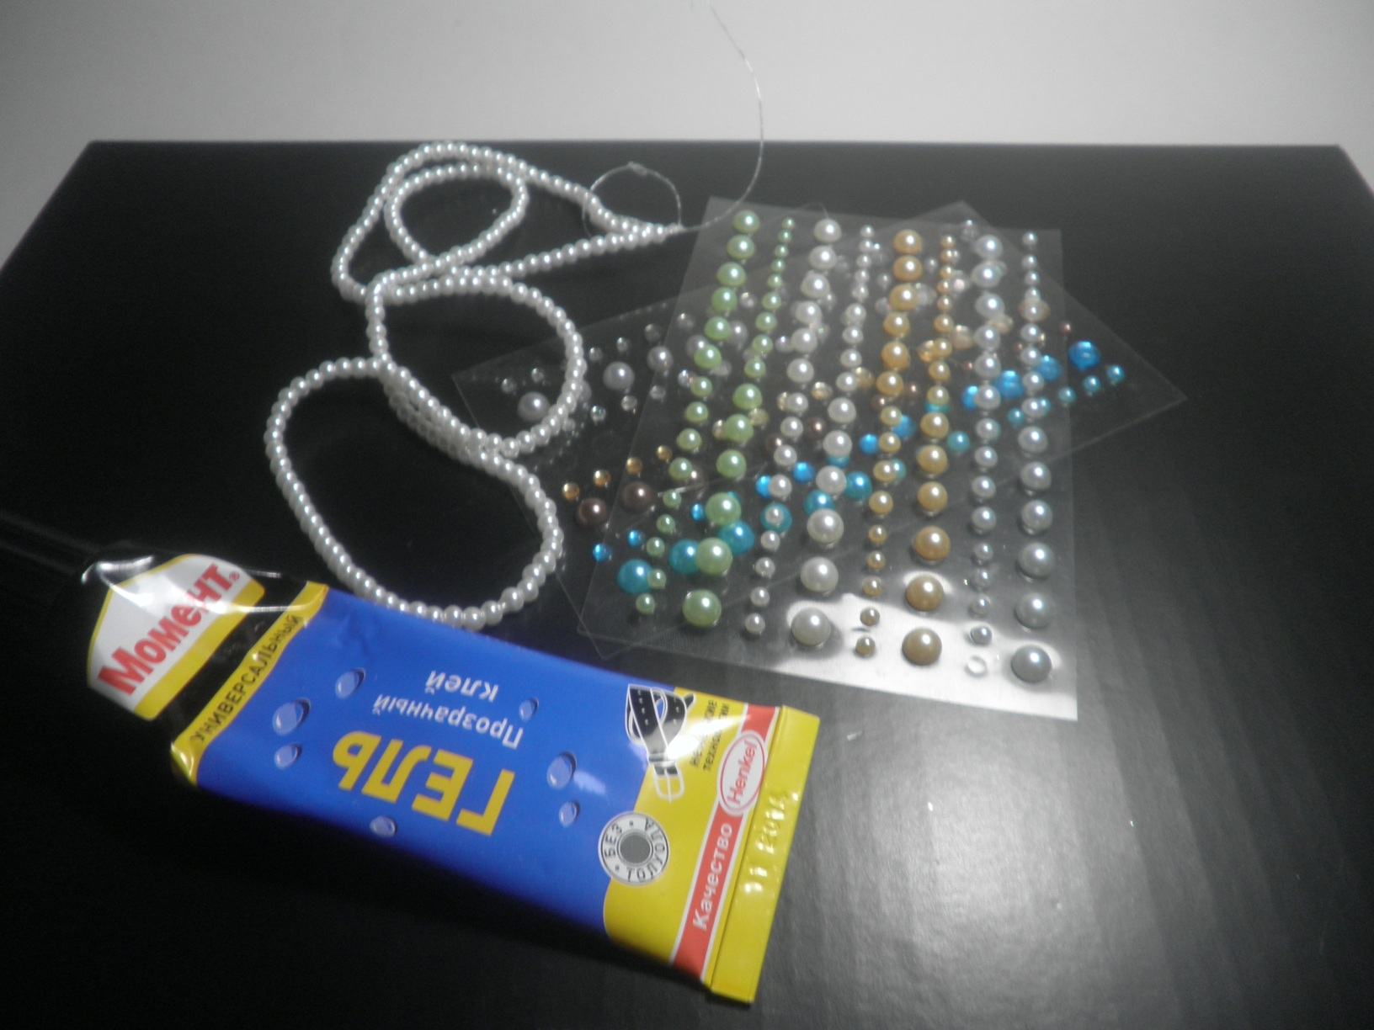
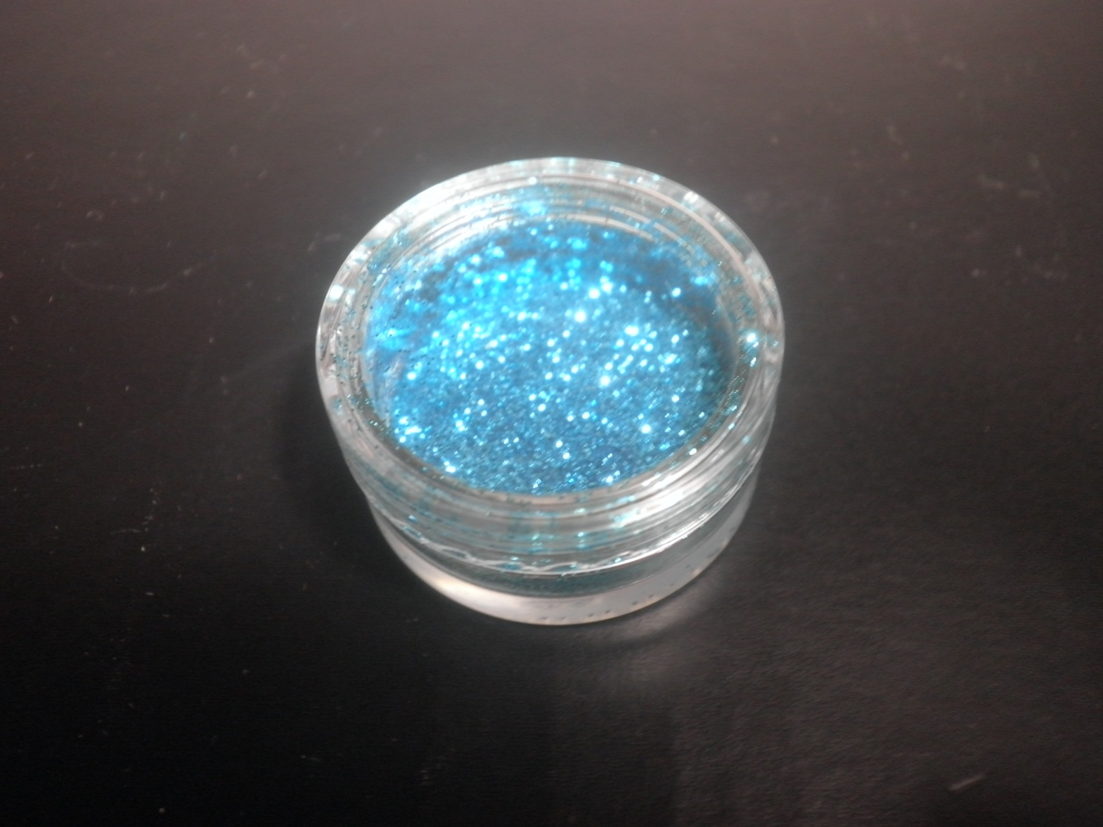
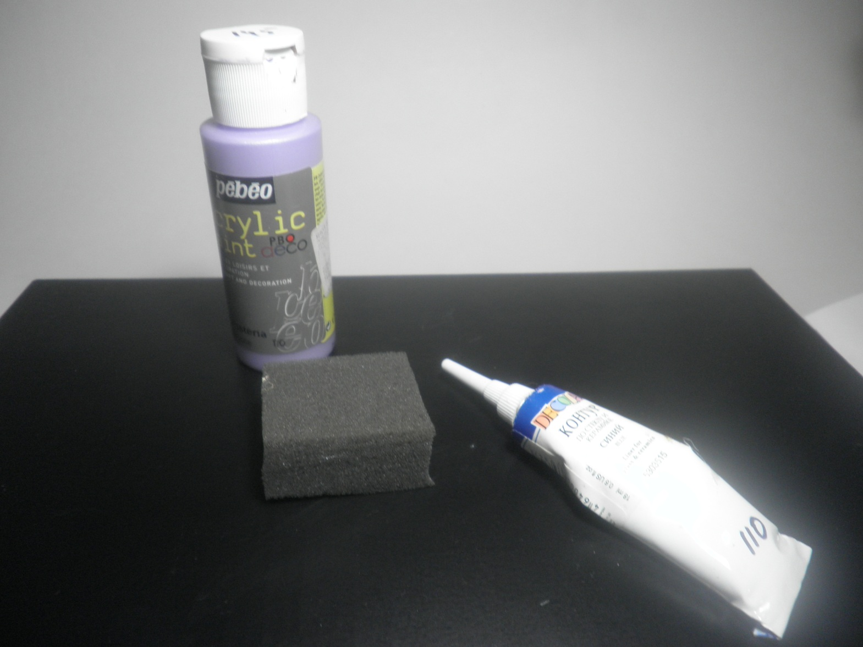
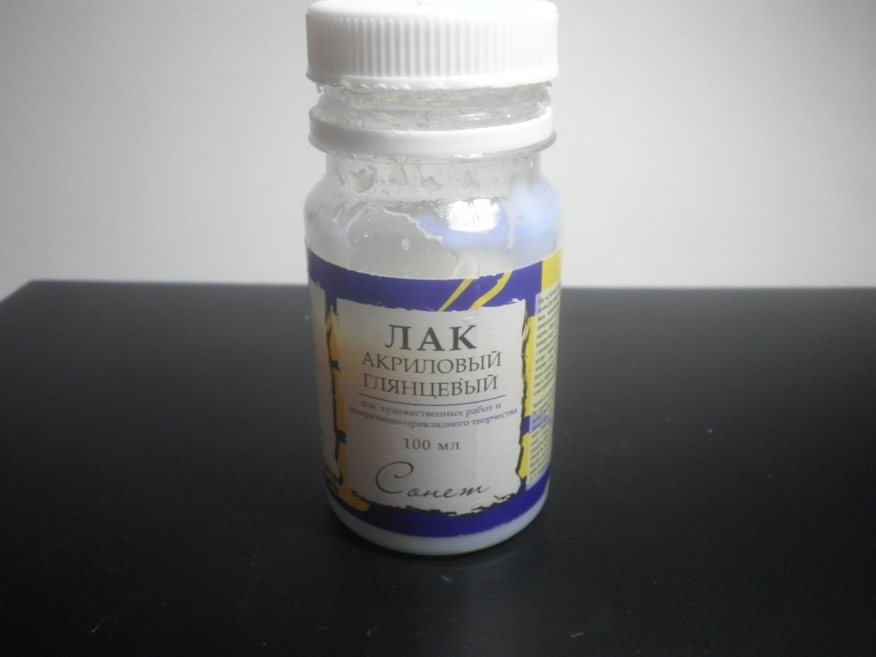
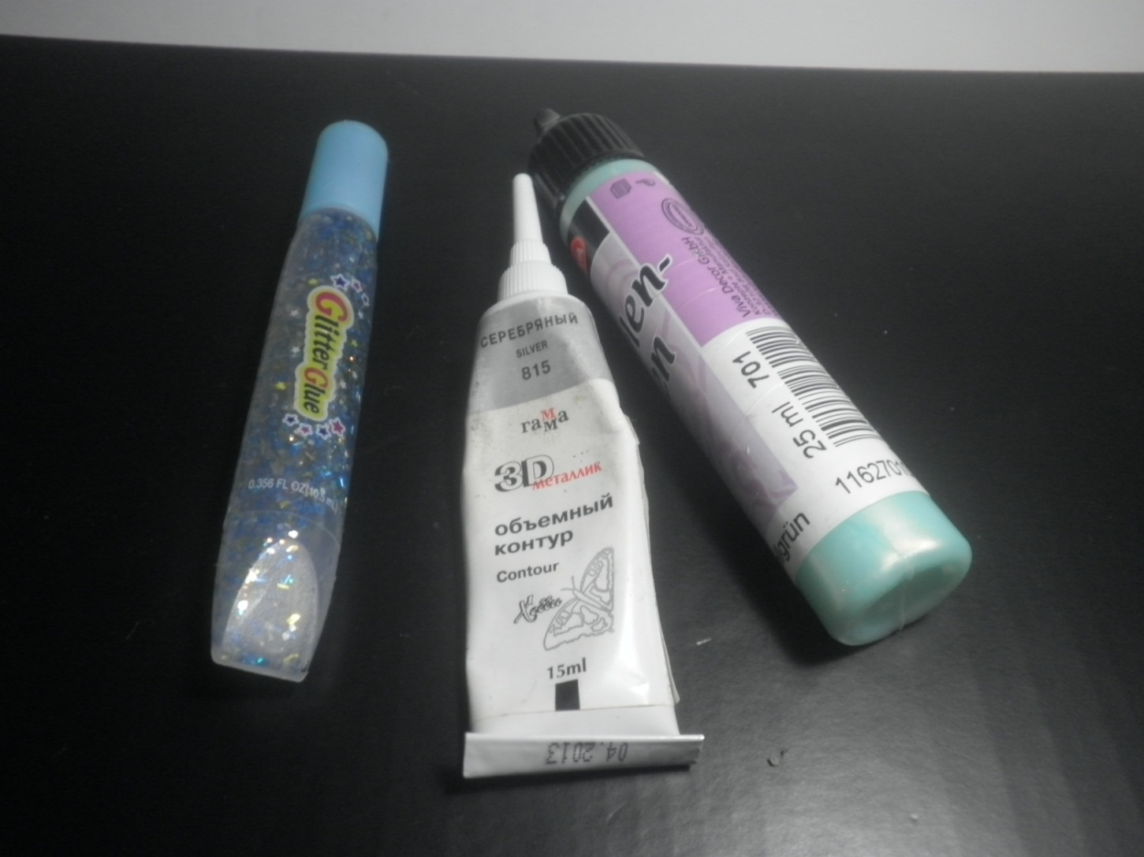
Материалы
Акриловая краска
+ спонж (губка)
Блестки
Акриловый лак
Декоративные украшения, клей момент
Объемные контуры

Slide 5
Материалы
Список:
Стеклянная ваза (основа)
Рисунок (салфетка, открытка)
Обезжириватель
Клей ПВА
Акриловая краска (разных цветов)
Кракелюрный лак
Обычный лак
Контуры по стеклу
Блестки и бусины (для украшения)
Ножницы
Кисти
Ватные диски
Губка

Slide 6
Отмечаем на открытке область которую мы хотим видеть на нашем подсвечнике, и вырезаем.
Примечание: если изначально мы выбрали открытку то придется вырезать более ровную и красивую часть (в нашем случае мы выбрали круг); а если салфетку то не важно какой формы вырезать (можно даже оборвать)

Slide 7
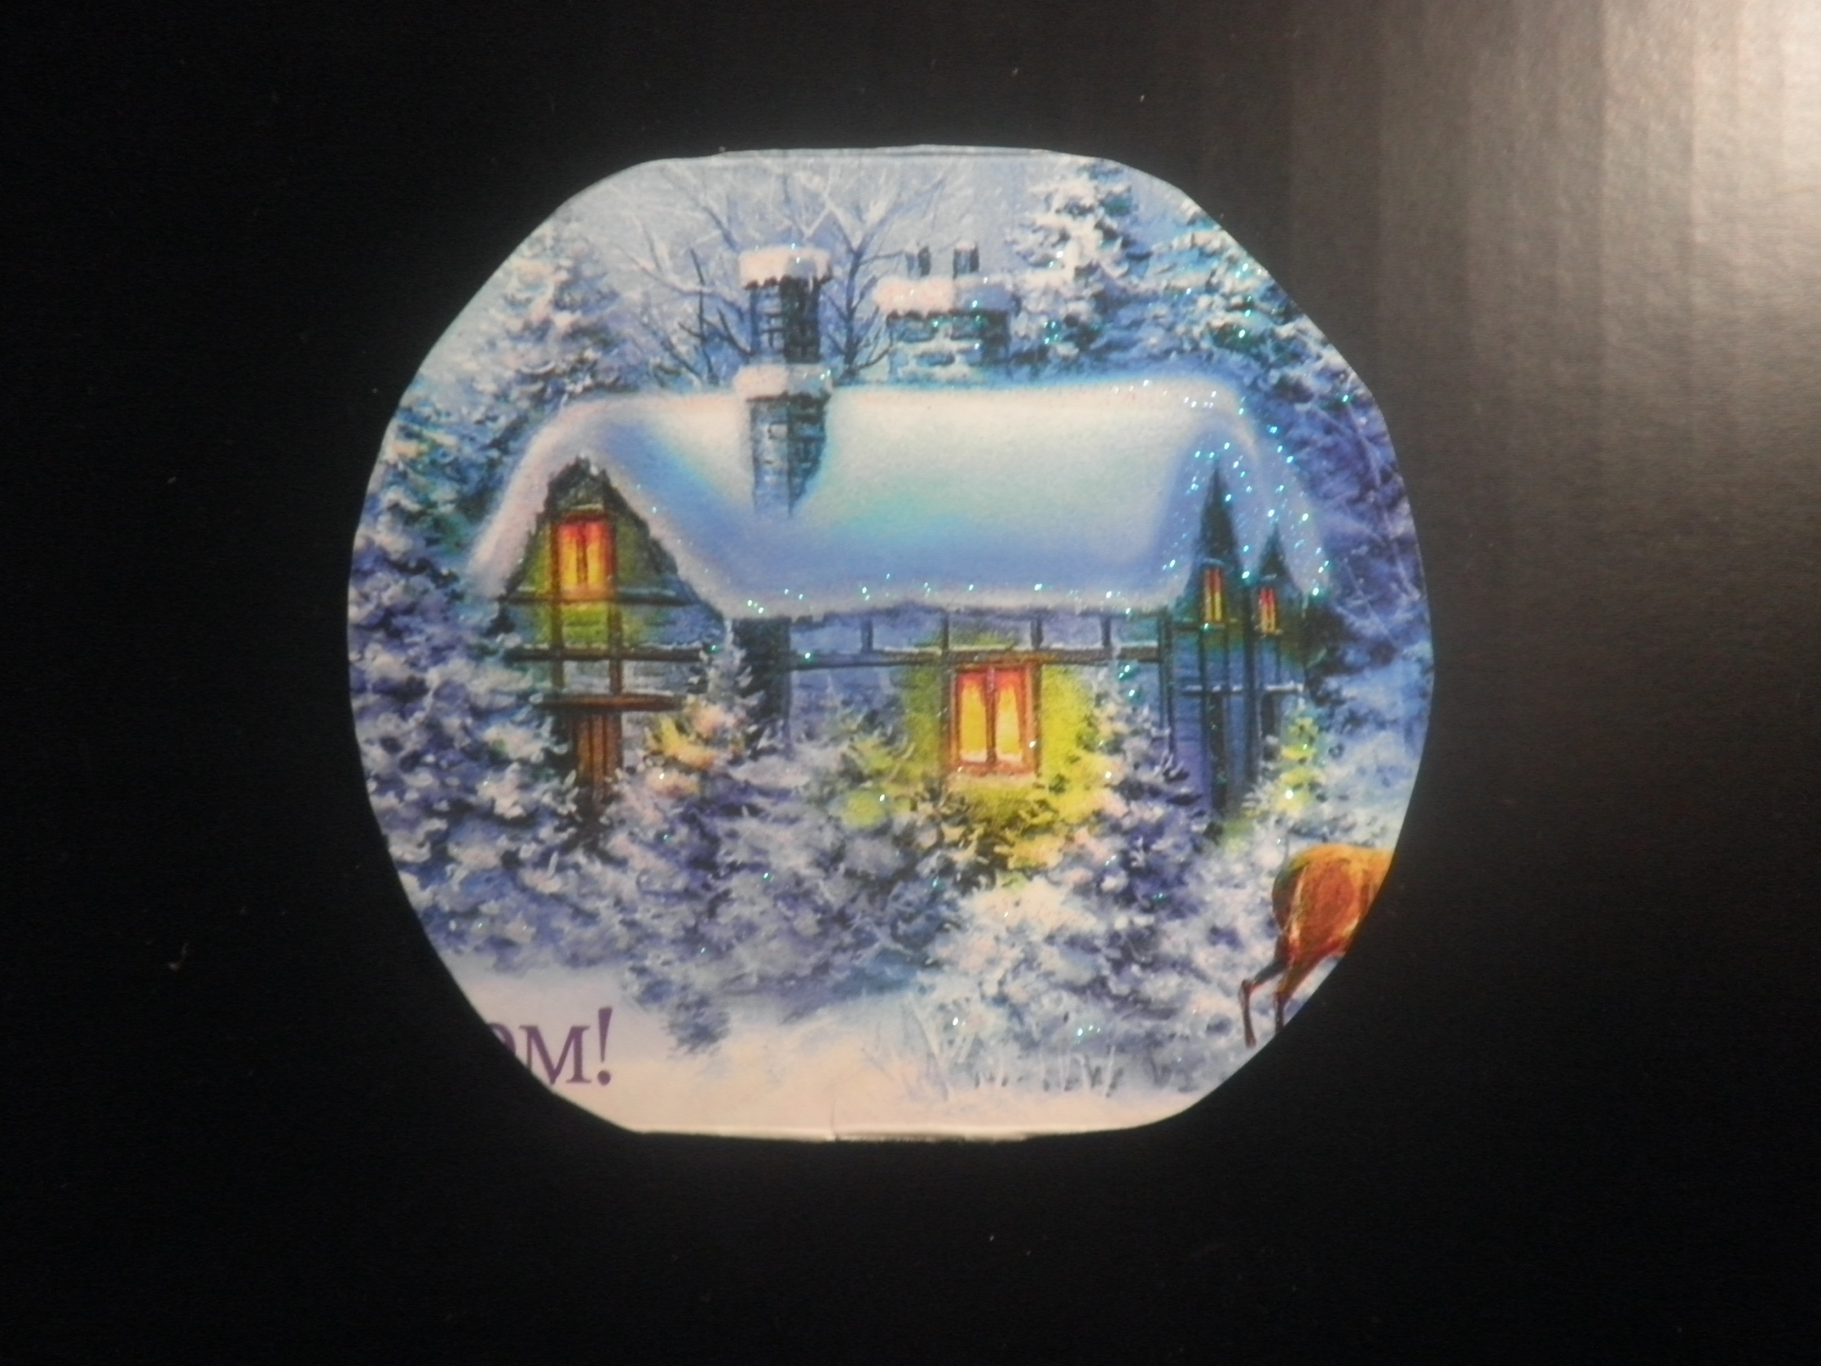

Slide 8
2. Наша задача сделать картинку более тонкой (чем тоньше, тем лучше). Для этого снимаем слой бумаги. А в дальнейшем используем наждачную бумагу.
Осторожно! Не протрите саму картинку насквозь.
Примечание: если мы используем салфетку просто аккуратно ее расслаиваем (т.к. они состоят из нескольких слоев)

Slide 9
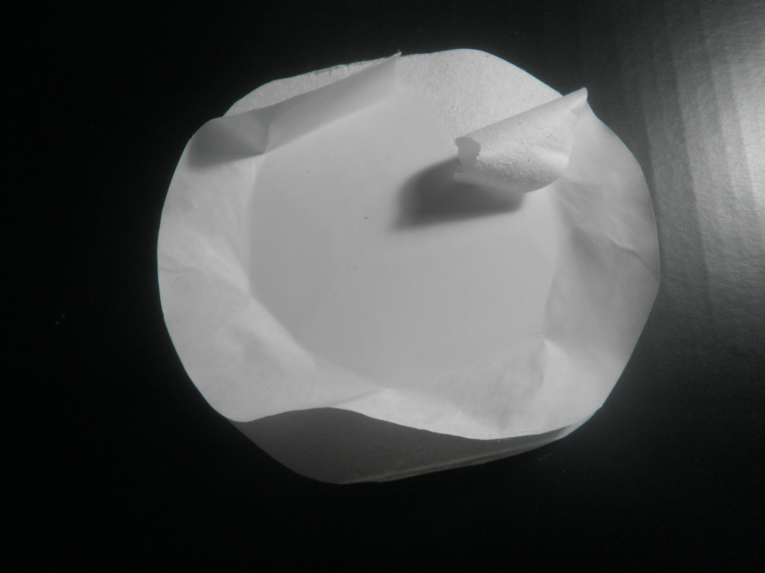

Slide 10
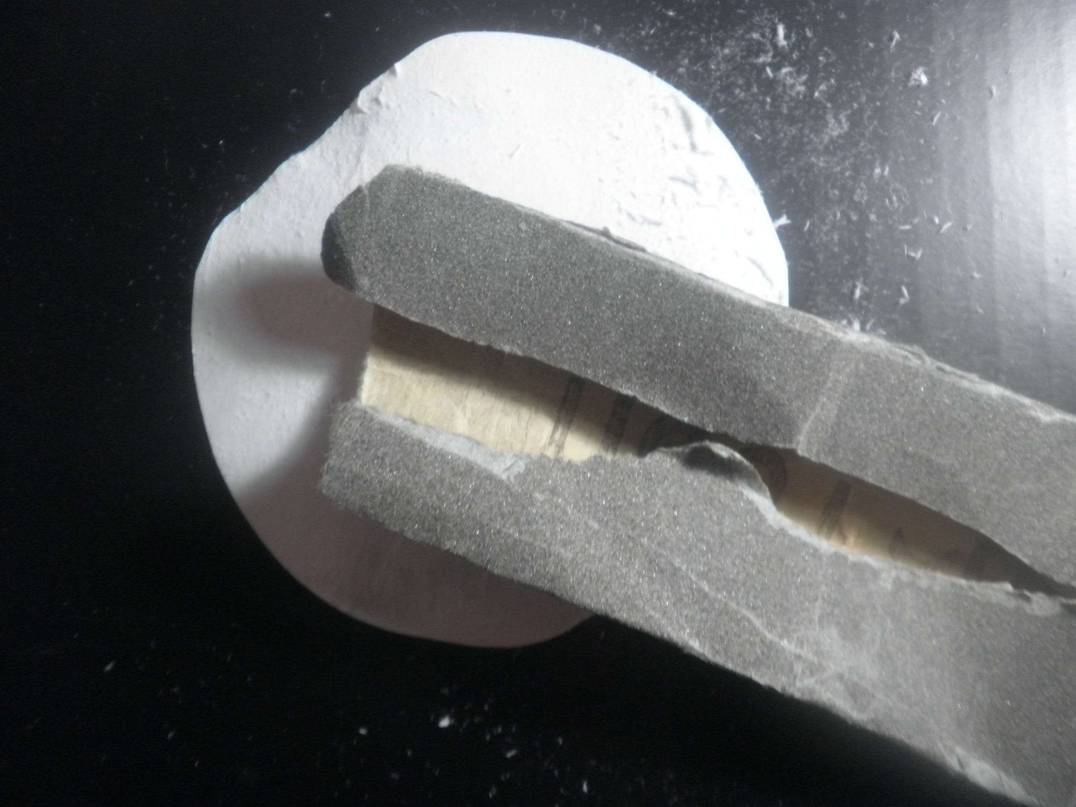

Slide 11
Важно! Т.к. ваза круглая, нам необходимо сделать прорези на картинке как показано на рисунке. Для того чтоб она лучше легла на округлую форму.

Slide 12
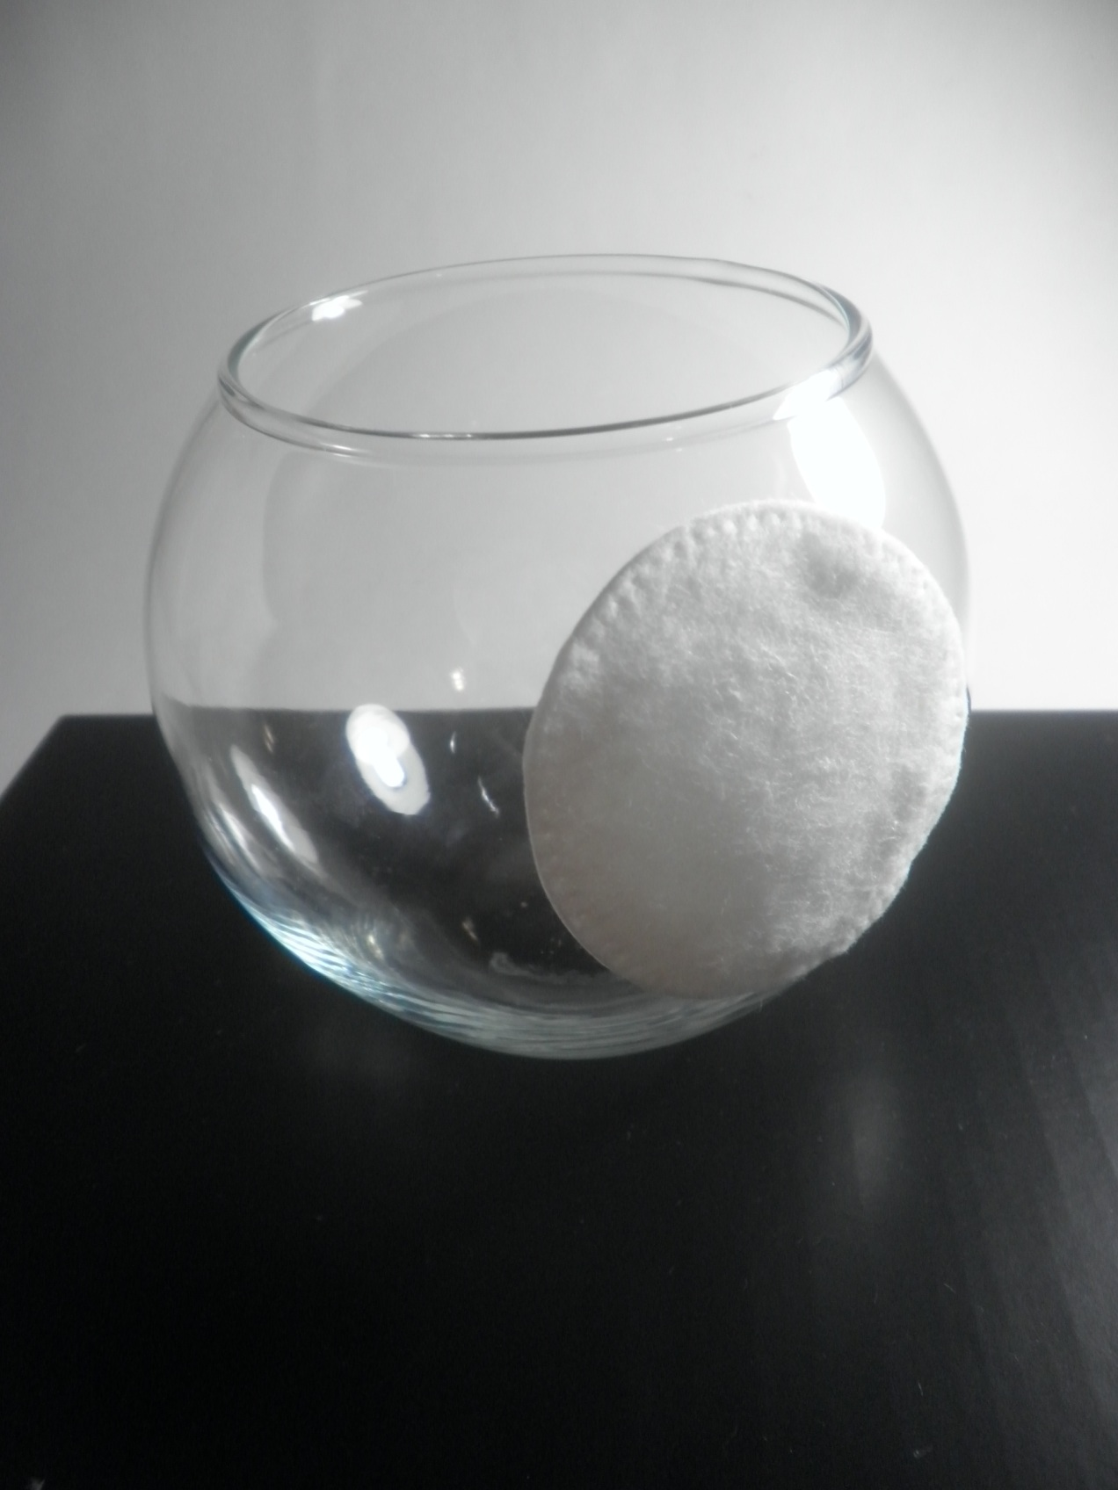
3. Обезжириваем вазу. И примеряем где должна находится картинка.

Slide 13
4. Клеем ПВА и плоской кистью начинаем приклеивать картинку. Вначале смазываем ее. Потом прислонив к вазе начинаем приклеивать с середины, распределяя клей по бокам. Помогаем себе пальцами, выгоняем воздух.

Slide 14
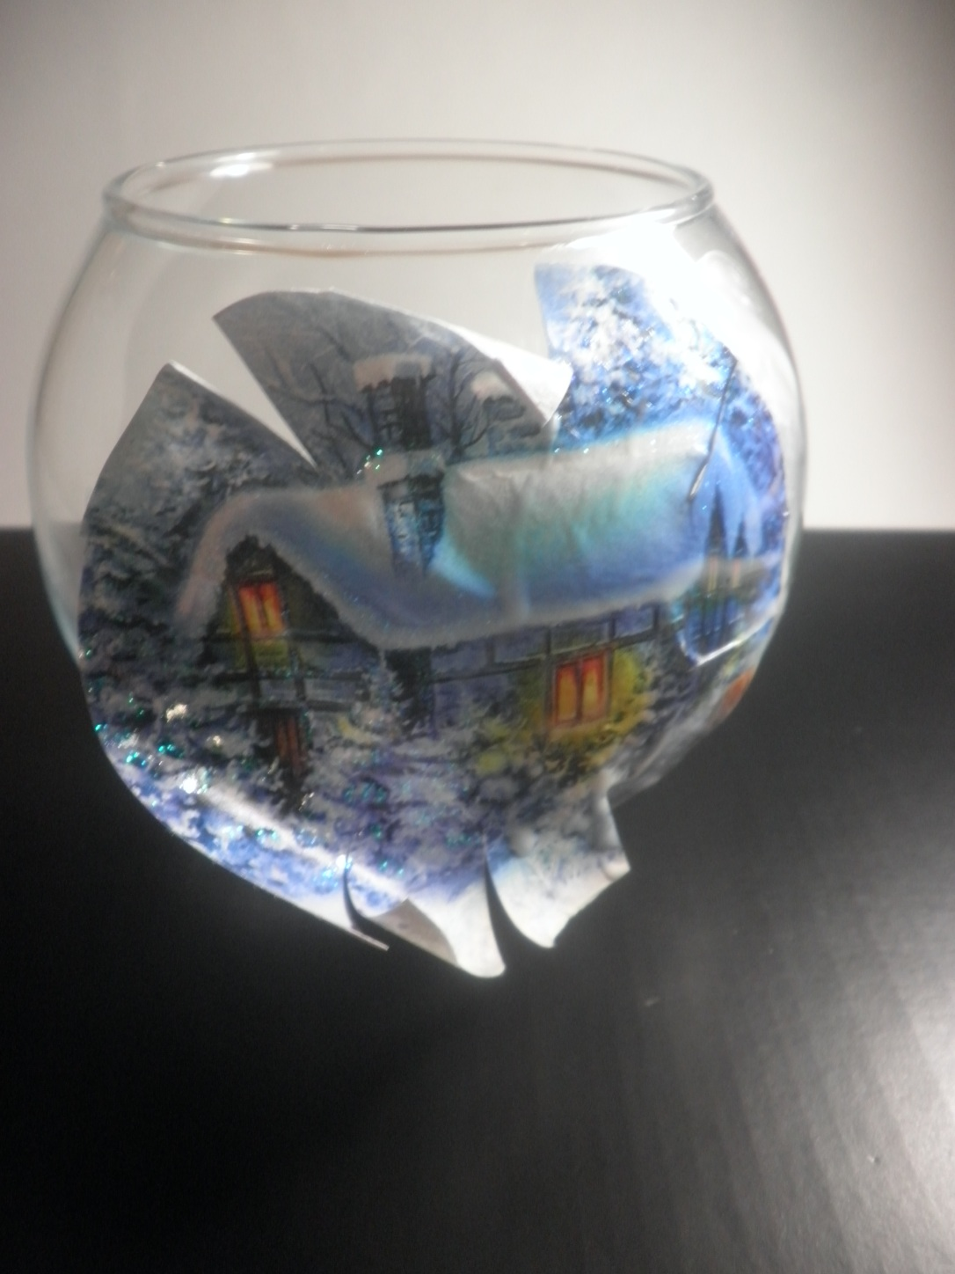
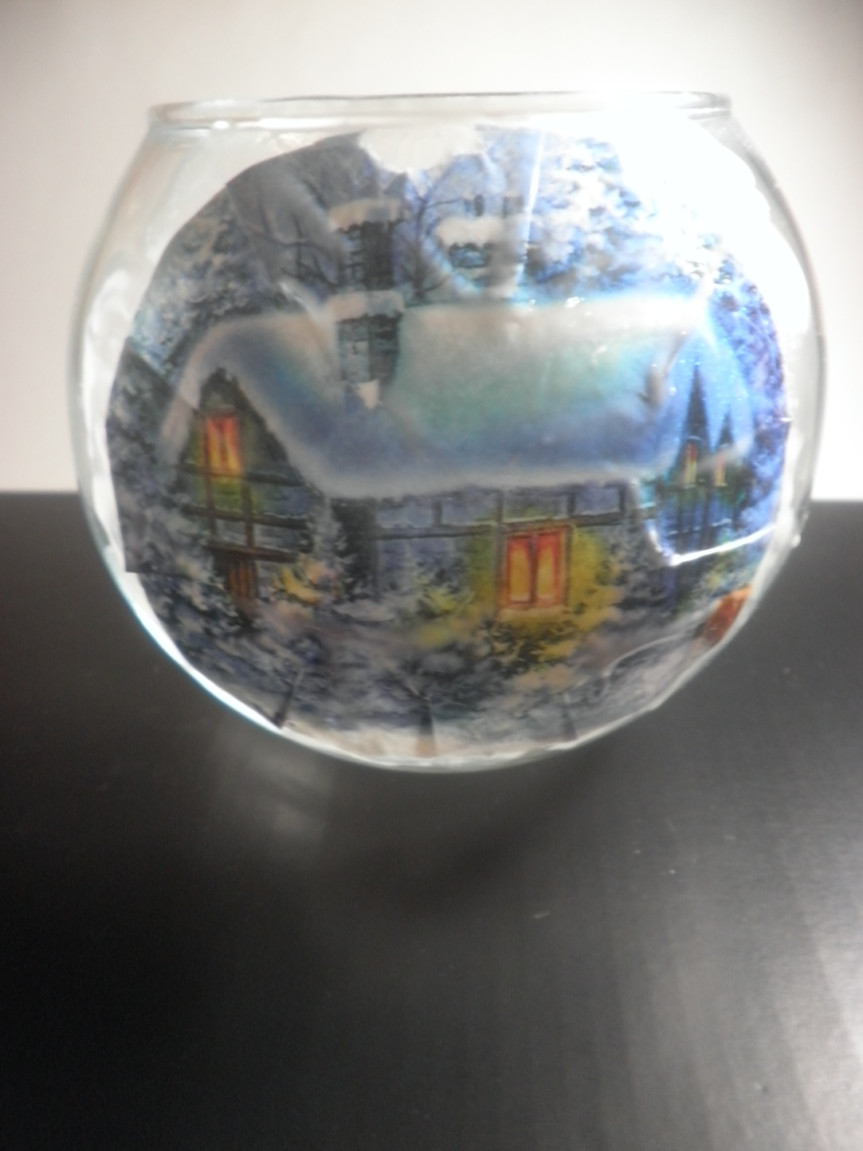

Slide 15
5. Вытираем клей по краям. И оставляем до полного высыхания.

Slide 16
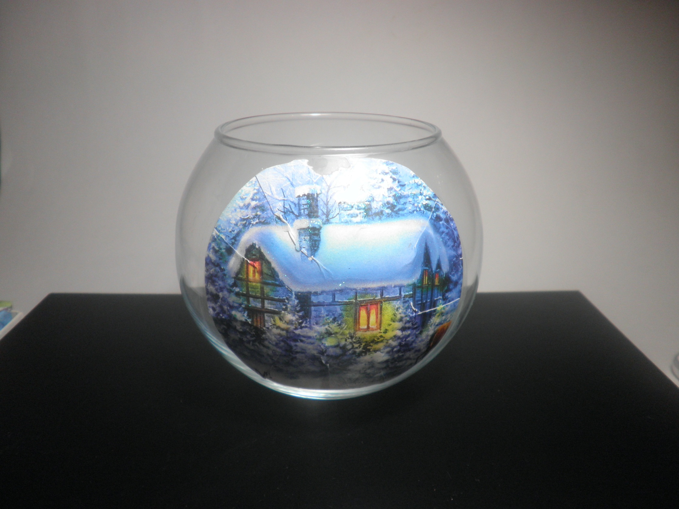

Slide 17
Примечание: если вы в процессе поклейки стерли кусочек или (как я) оторвали, то не переживайте, мы скроем это краской.

Slide 18
6. С помощью плоской кисти наносим кракелюрный лак.
Важно! Наносим в один слой. И в одном направлении.

Slide 19
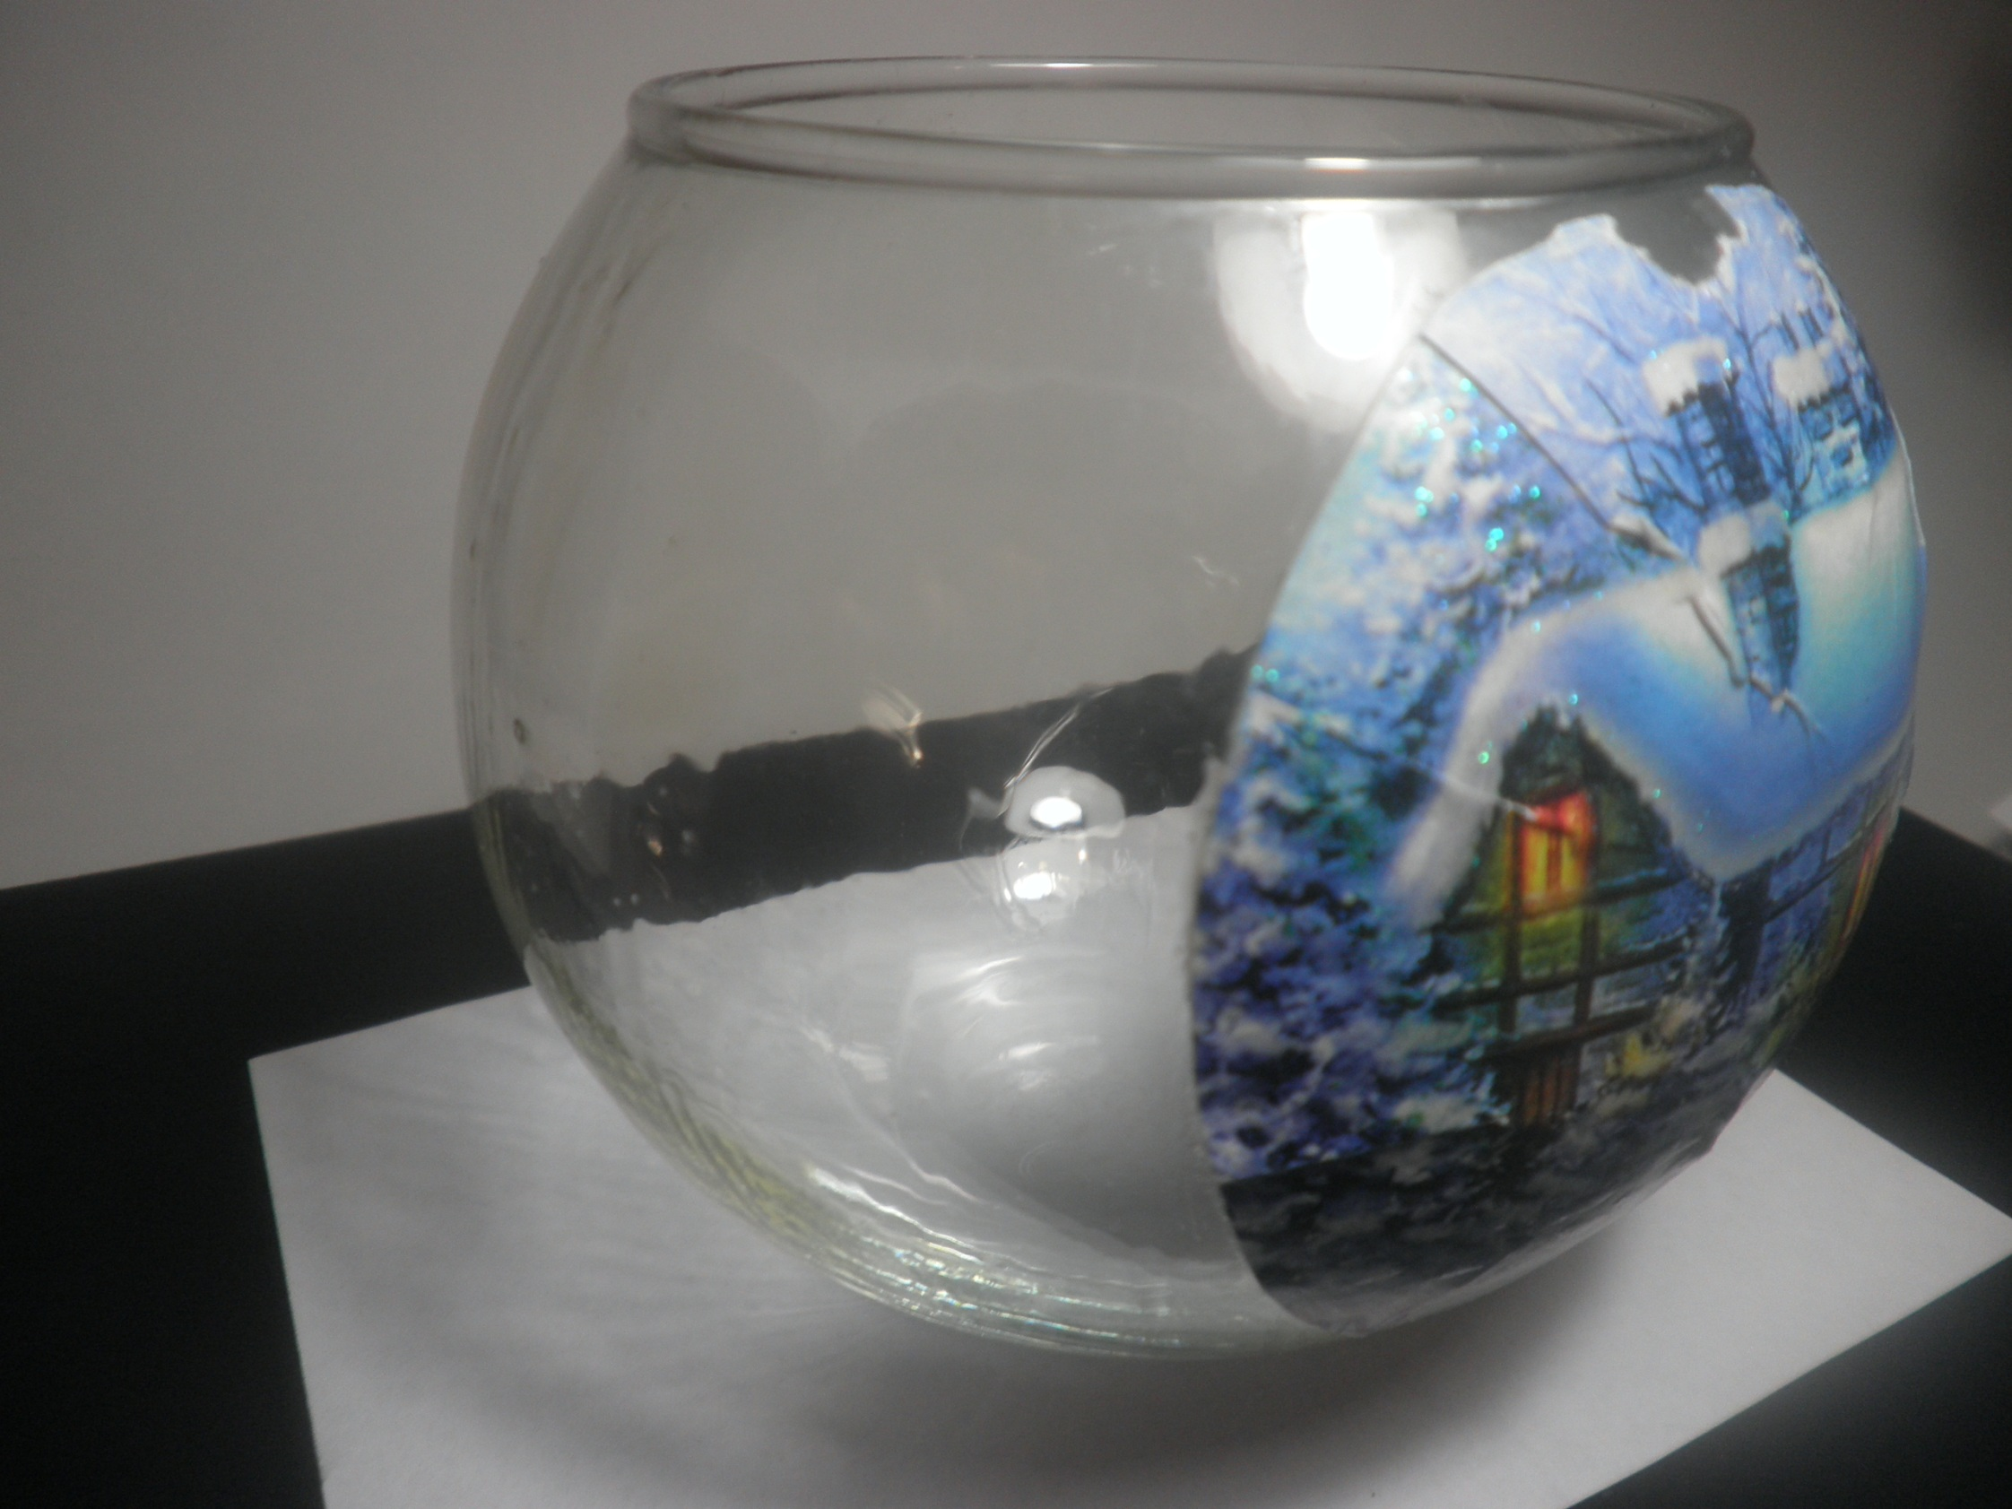

Slide 20
7. Ждем 15-20 минут. И так же плоской кистью наносим белую акриловую краску.
Важно! Наносим в одном направлении. И от количества слоев зависит толщина трещинок (чем толще, тем больше трещины)

Slide 21
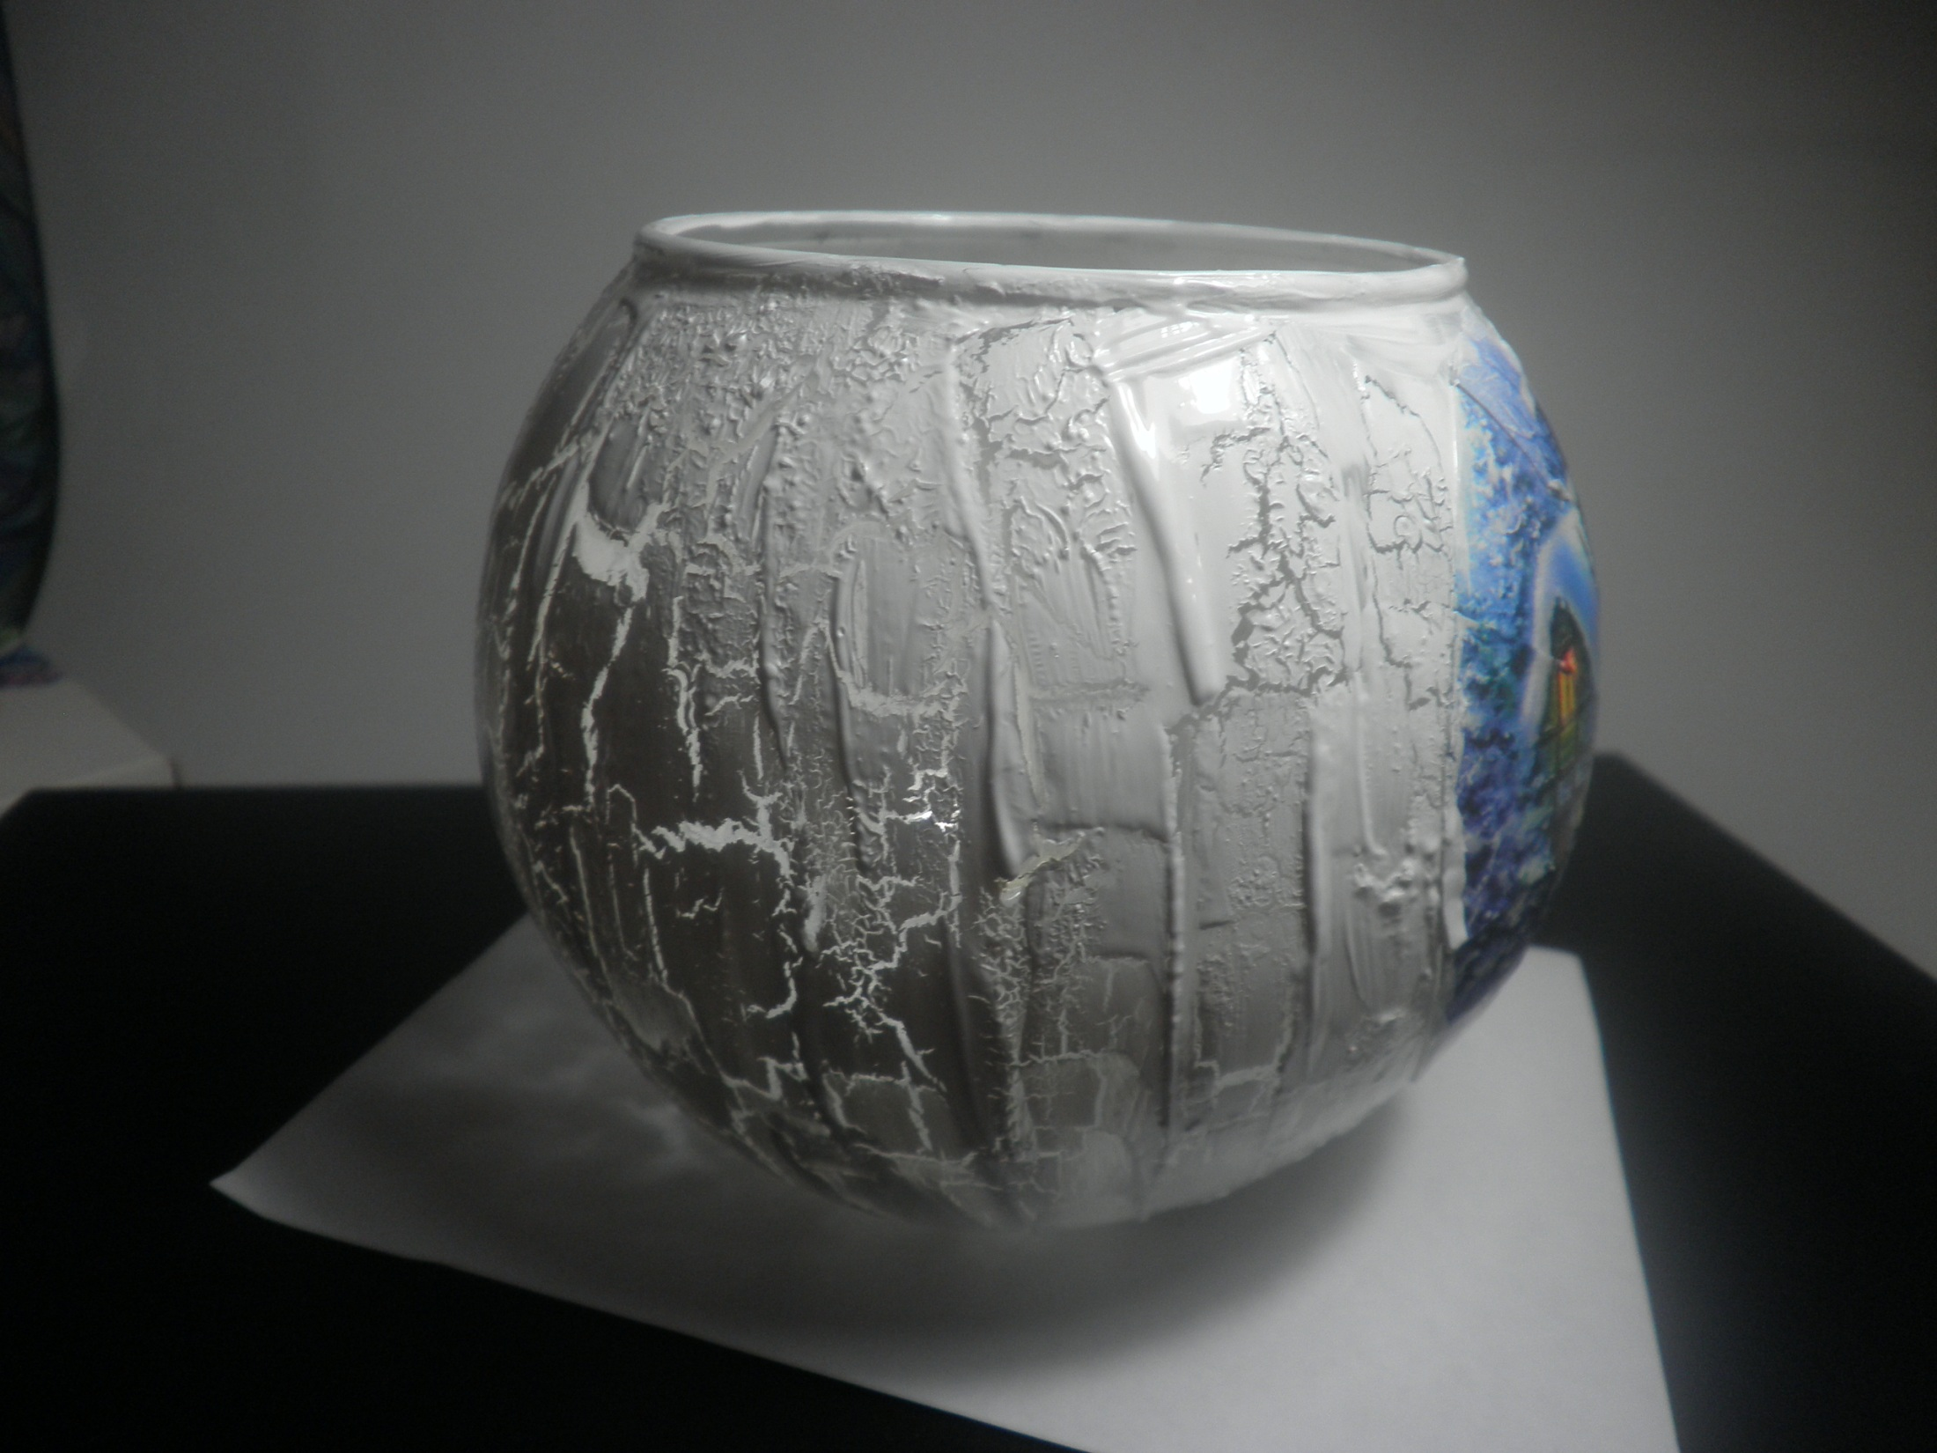

Slide 22
8. Можно дождаться высыхания белой краски, можно продолжать на сырой (если не бояться случайно смазать)
С помощью губки и разных красок наносим оттенок. Скрываем переход нашей картинки. Маскируем обрывы.

Slide 23
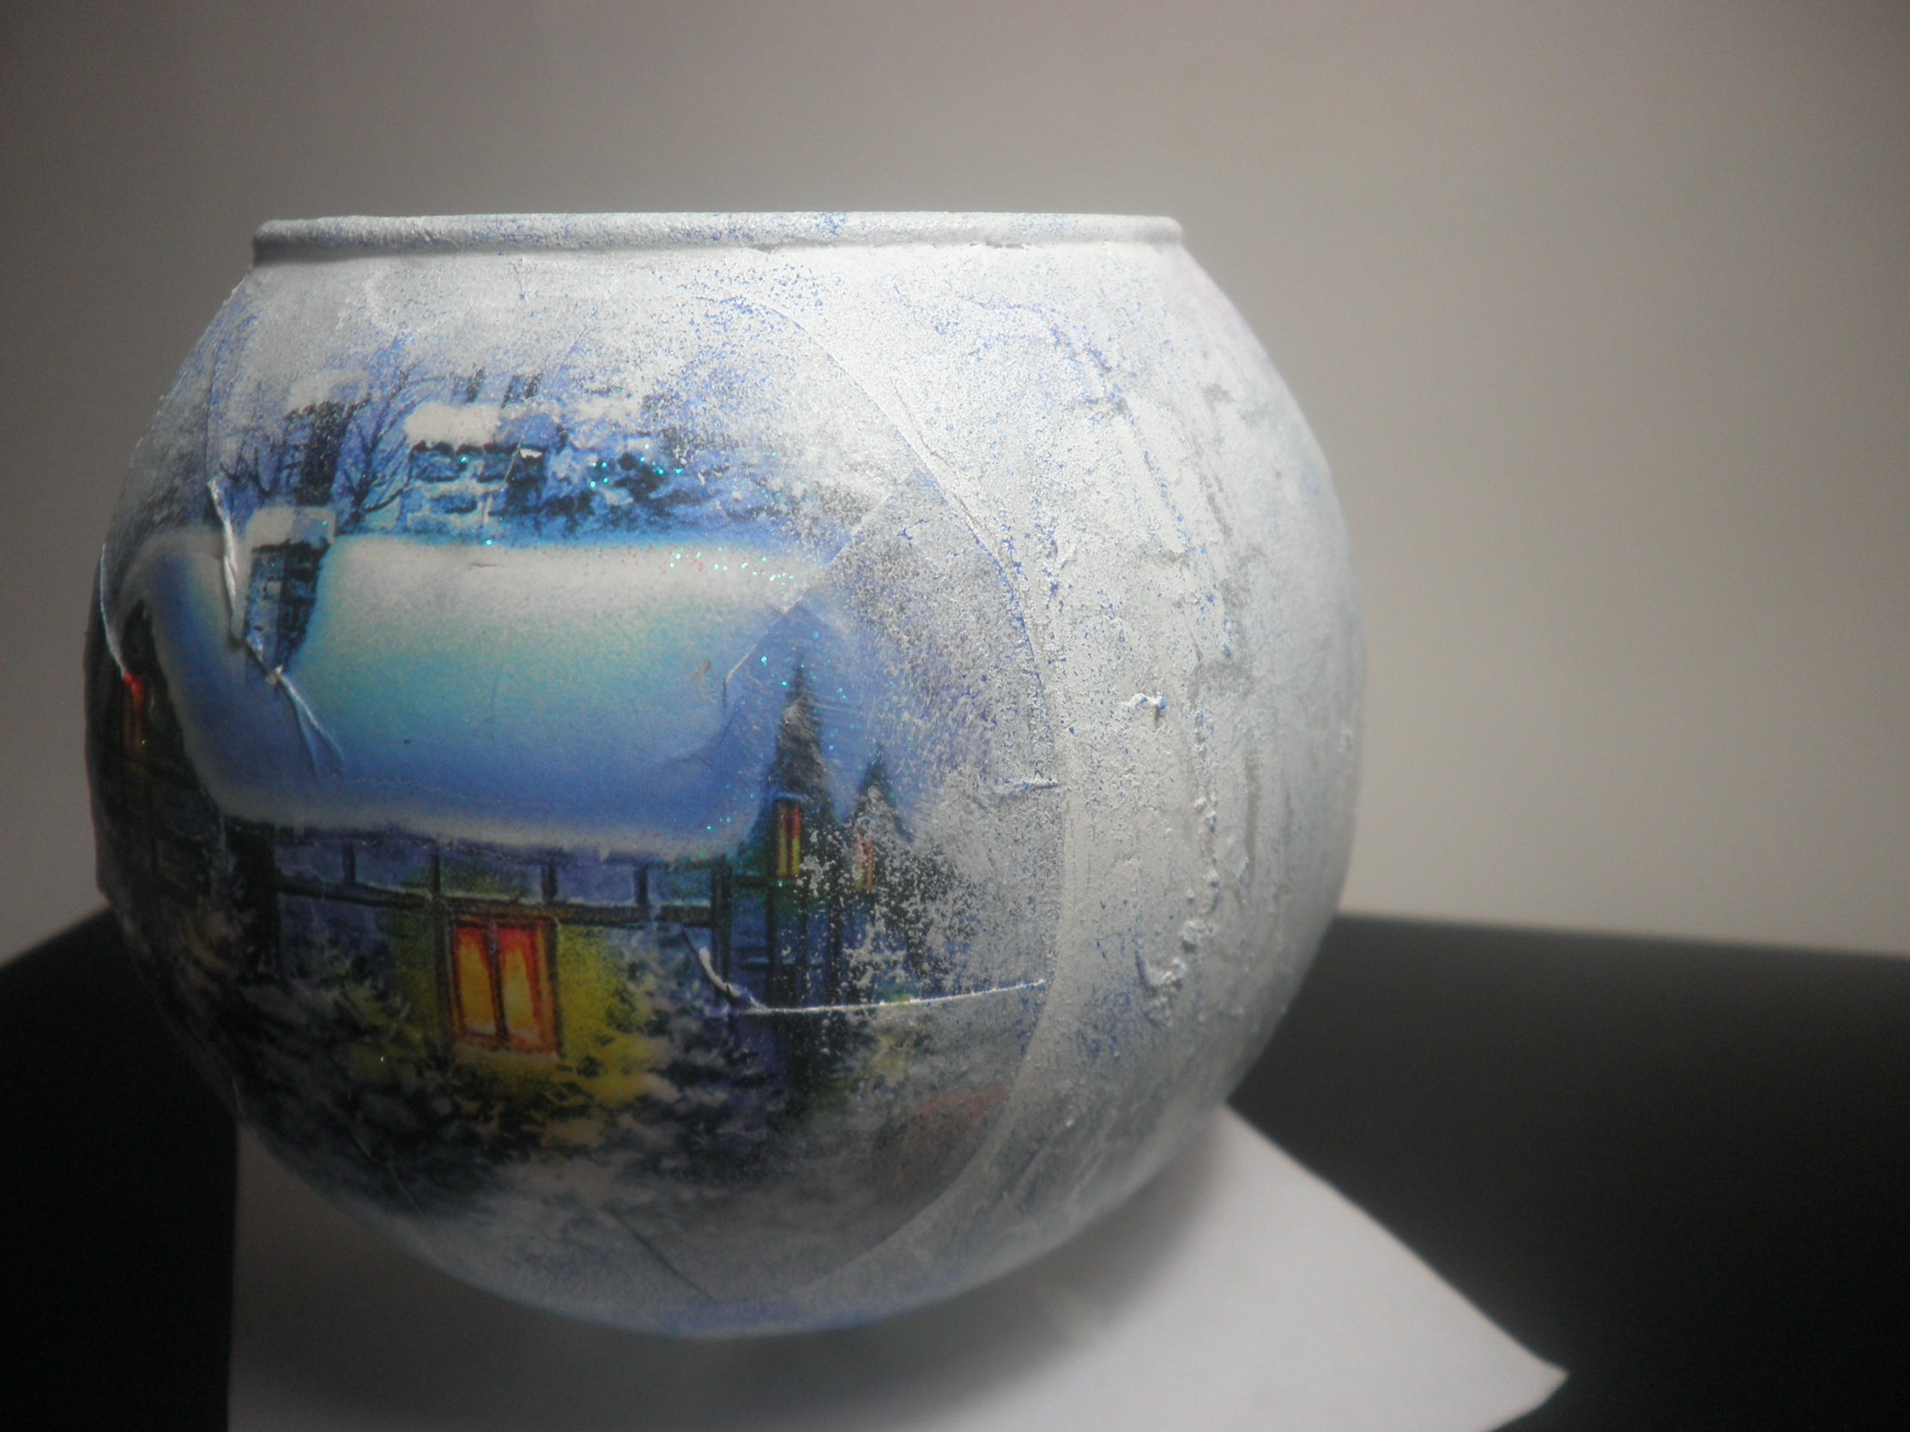

Slide 24
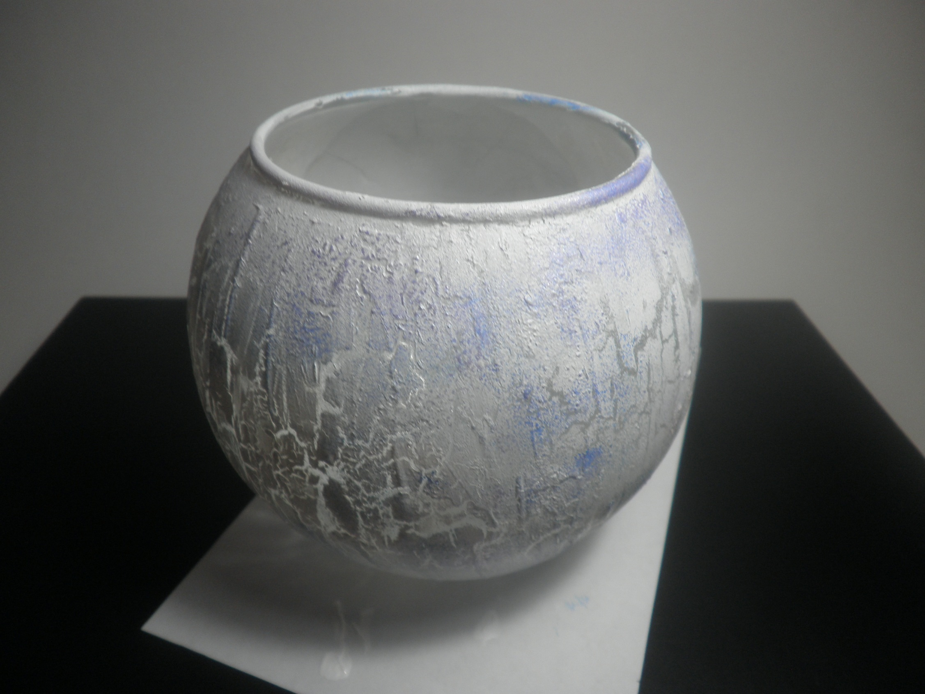

Slide 25
9. Ждем полного высыхания краски. И начинаем украшать наш подсвечник. Я использовала бусины, 3Д контуры по стеклу. Делаем ими узоры. Бусины приклеиваем на суперклей.

Slide 26
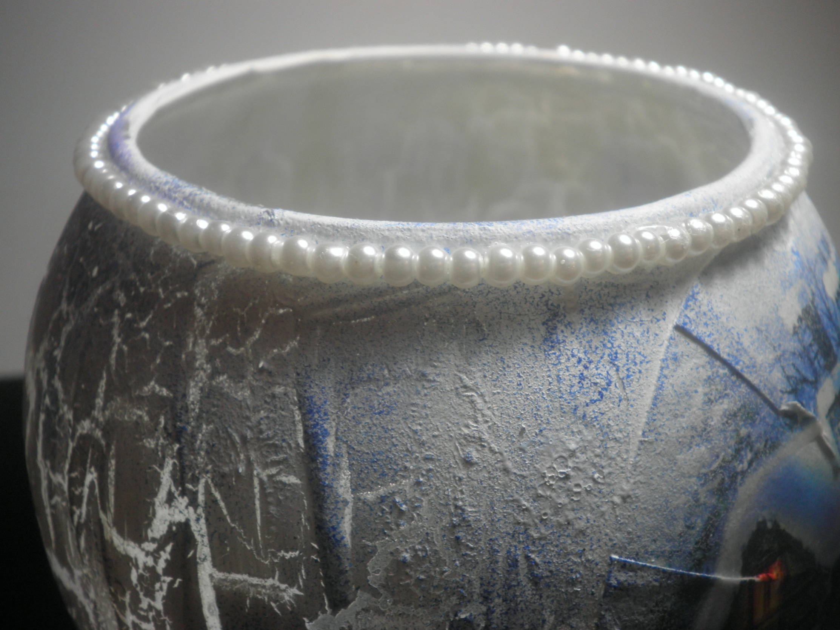

Slide 27
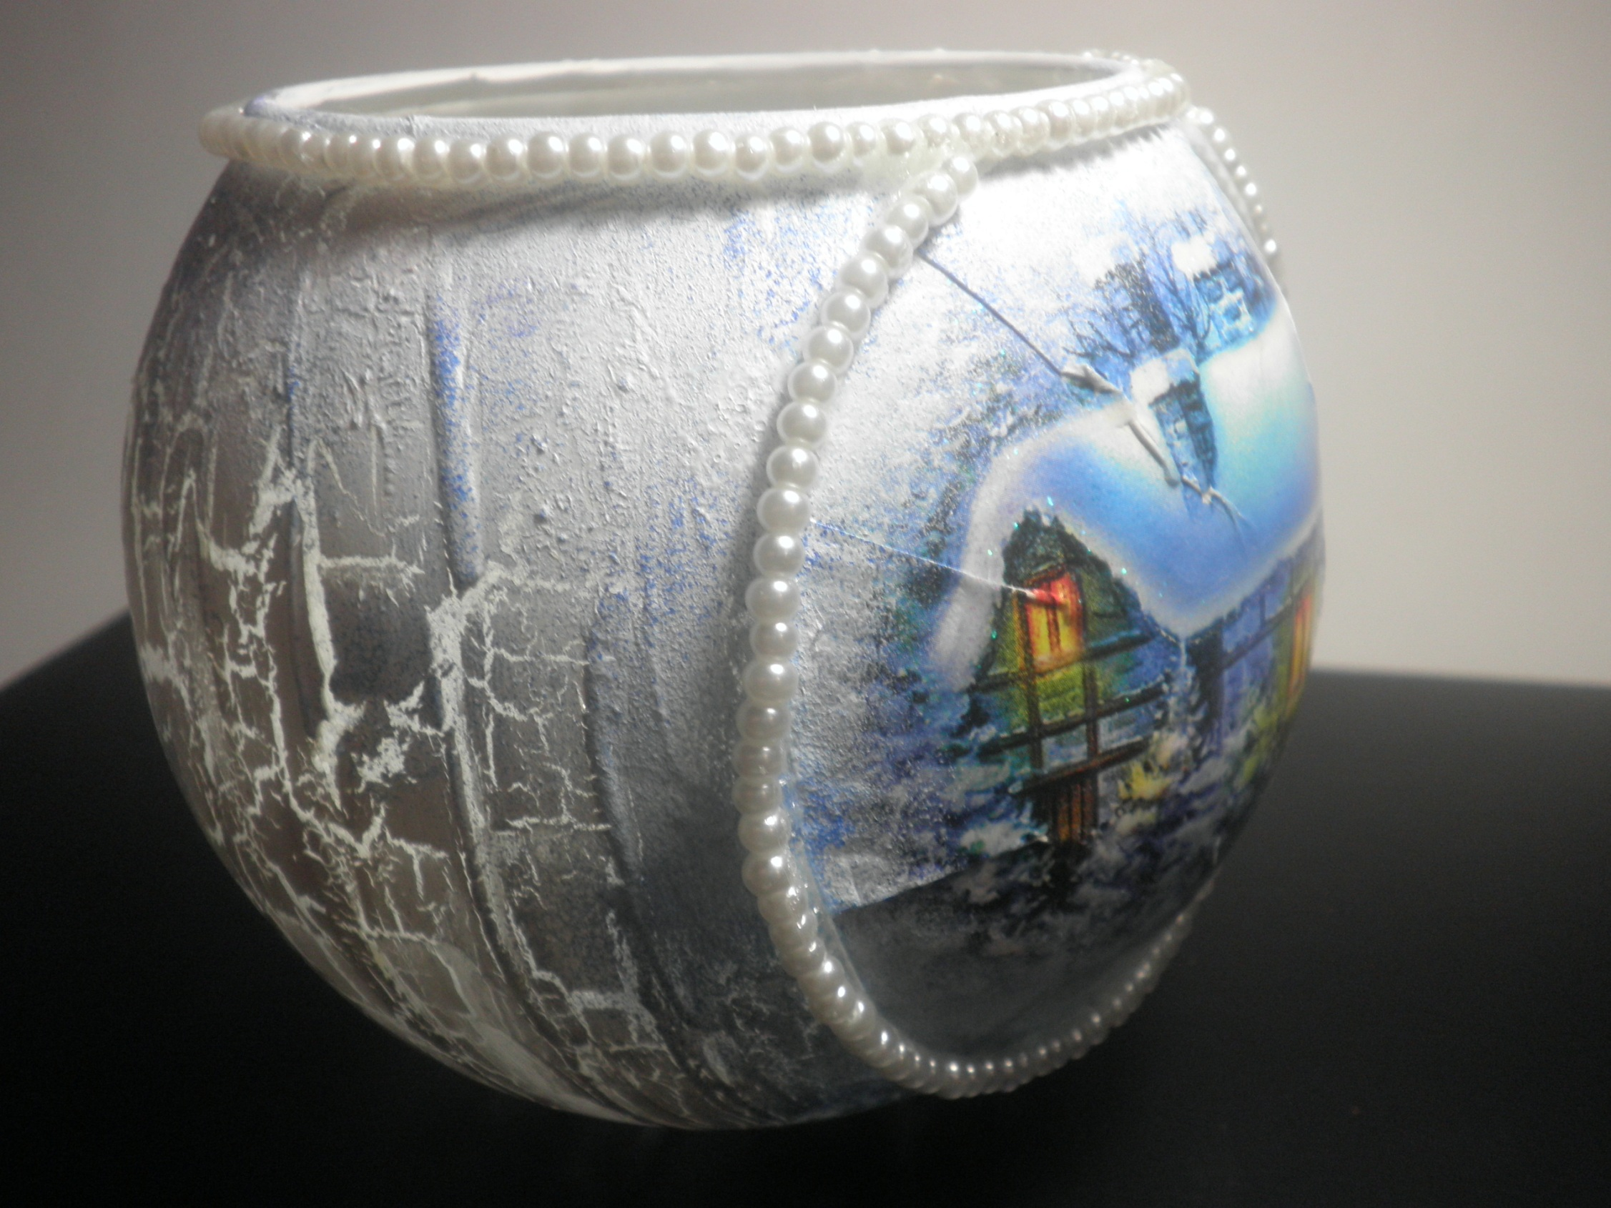

Slide 28
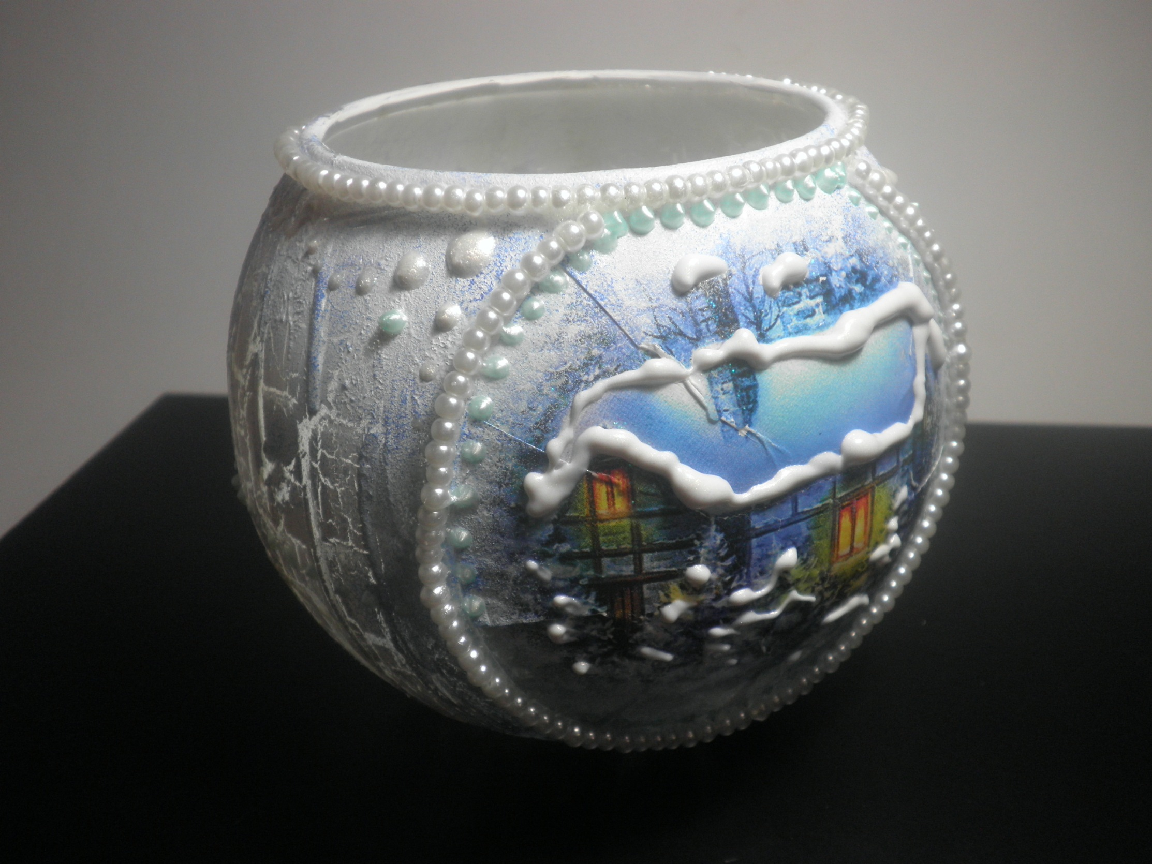

Slide 29
10. Ждем пока высохнут контуры. Дальше покрываем с помощью плоской кисти глянцевым лаком. И, пока он не высох, посыпаем блестками.
11. После высыхания лака, подсвечник готов!

Slide 30
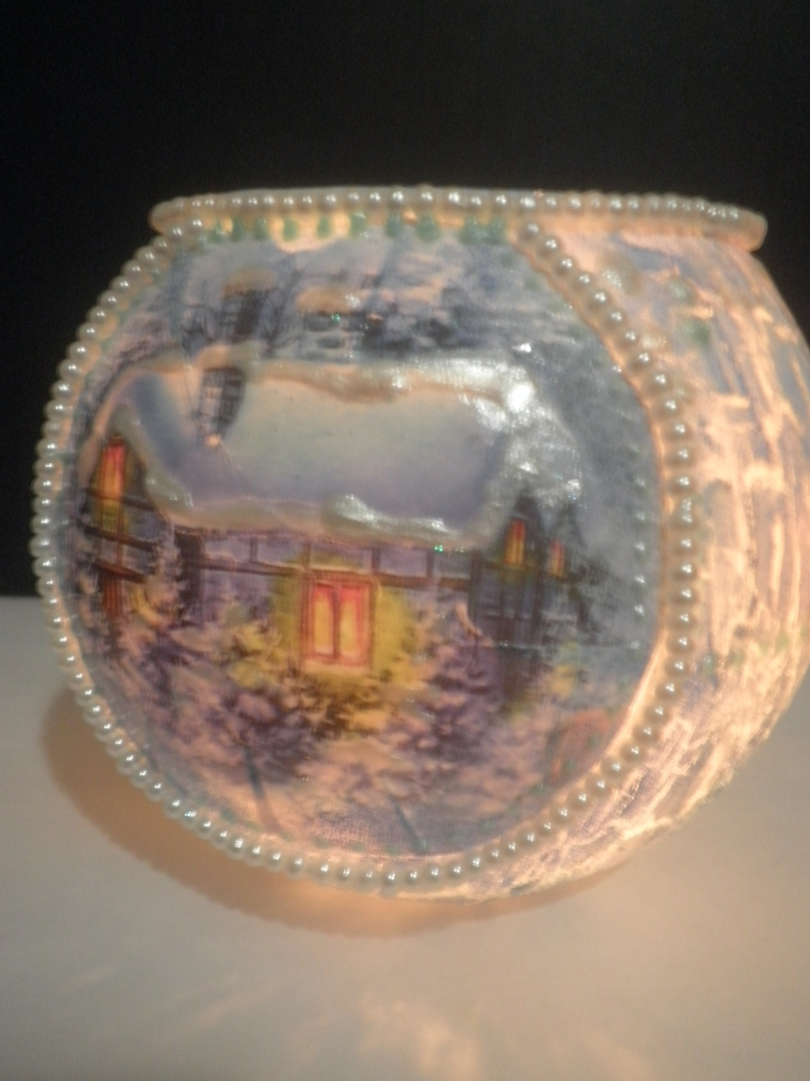

Slide 31
